Slide 1
"Как заработать на продаже запасных частей
в условиях жесткой конкуренции?"

Slide 2
Как нам удалось увеличить продажи запчастей на 10% за счет работы с лояльностью клиентов

Slide 3
ДАВАЙТЕ ПОЗНАКОМИМСЯ

Slide 4
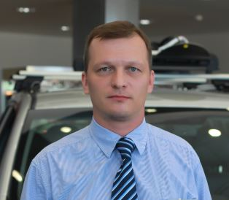
Станислав Крупский
Директор Тойота Центр Невский
В автомобильном бизнесе с 2010 года
Notes:
Тойота Центр Невский открыт 5 октября 2006 года, т.е. в этом году нам исполняется 15 лет. Тема, заявленная для обсуждения, всегда актуальна. И на мой взгляд однозначного рецепта успешности нет - все зависит от многих факторов. Поэтому в своем выступлении я попытаюсь вкратце поделиться тем опытом, который позволяет нам зарабатывать на продаже запасных частей в условиях жесткой конкуренции.

Slide 5
Распределение прибыли от продажи запасных частей
Notes:
Что с запасными частями? На диаграмме показано, что оптовые продажи и продажи через магазин дают 15% к общей прибыли – все остальное доходы от реализации через послепродажное обслуживание. Сразу же оговорюсь – это прибыль от реализации запасных частей и ГСМ. Аксессуары здесь не учитываются.

Slide 6
Итоги follow-up по послепродажному обслуживанию
Всего негативных и нейтральных отзывов
После проведения планового ТО | 434
После проведения текущего ремонта | 401
После проведения кузовного ремонта | 121
«ДОРОГО», «ДОРОГОЕ ОБСЛУЖИВАНИЕ», «ДОРОГИЕ ЗАПЧАСТИ»
После проведения планового ТО | 53 (12%)
После проведения текущего ремонта | 45 (11%)
После проведения кузовного ремонта | 0 (0%)

Slide 7
Чтобы зарабатывать на запасных частях в Дилерском Центре нужно
СООТВЕТСТВОВАТЬ ОЖИДАНИЯМ КЛИЕНТОВ В КАЧЕСТВЕ ОКАЗЫВАЕМЫХ УСЛУГ!!!

Slide 8
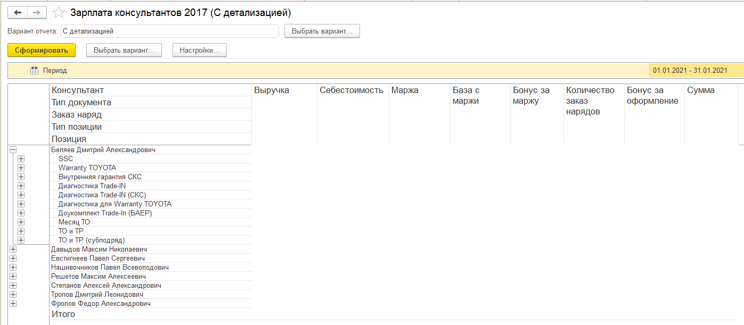
1. Система оплаты труда сервисных консультантов ТО и ТР

Slide 9
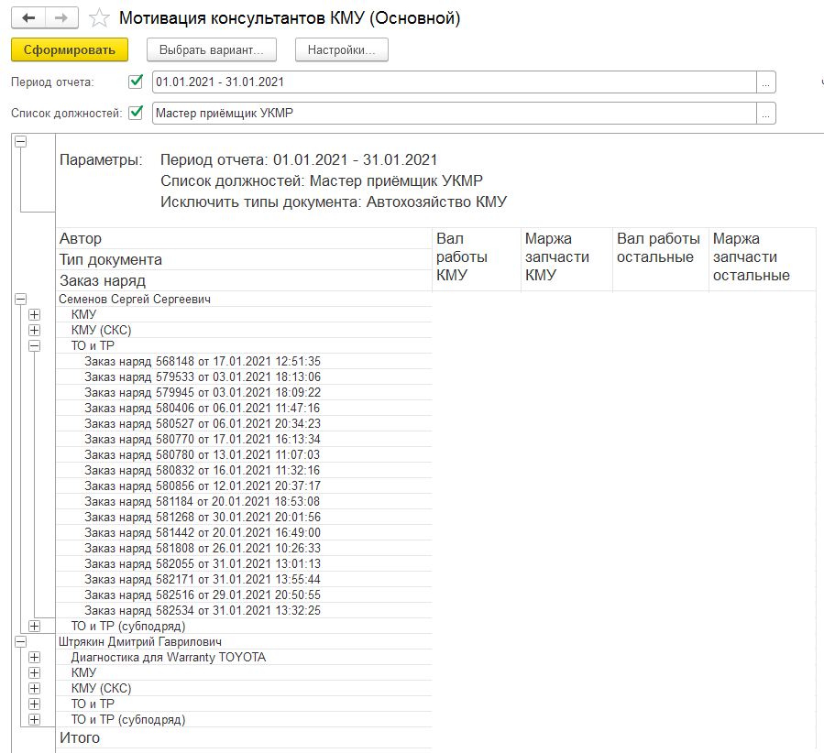
2. Система оплаты труда сервисных консультантов КМУ

Slide 10
3. Ежедневный постсервисный опрос 100 % клиентов

Slide 11
4. Фиксация причин негатива

Slide 12
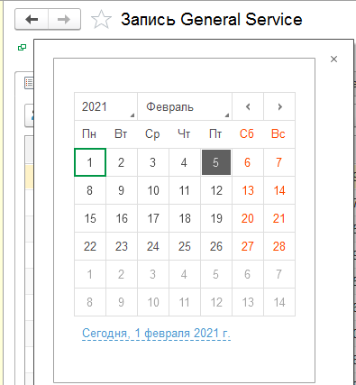
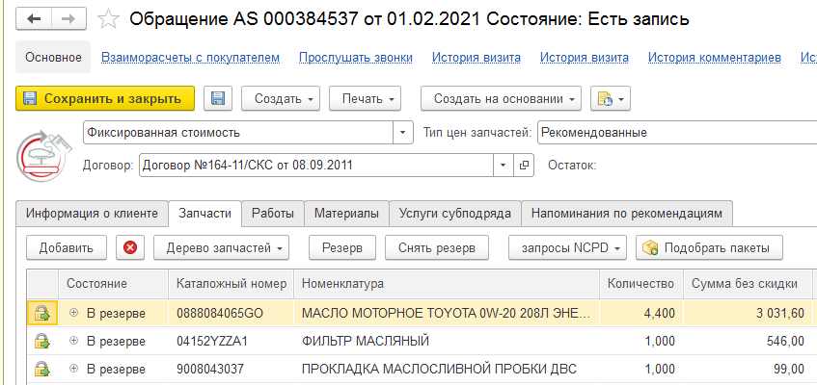
5. Наличие всех требуемых запасных частей и ГСМ к дате визита

Slide 13
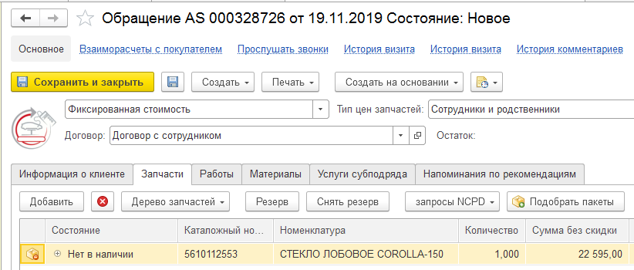
6. Понимание наличия запасных частей на складах ТМР и ТМЕ

Slide 14
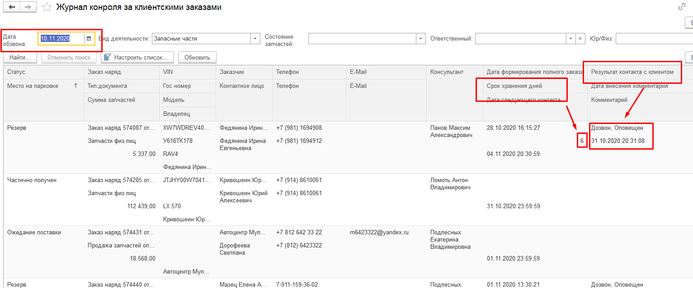
7. Ежедневный контроль за клиентскими заказами

Slide 15
КАЧЕСТВО, ОТНОШЕНИЕ, СОБЛЮДЕНИЕ ДОГОВОРЕННОСТЕЙ –
ЗАЛОГ УСПЕШНЫХ ПРОДАЖ ЗАПАСНЫХ ЧАСТЕЙ

Slide 16
ЧТОБЫ ЗАРАБАТЫВАТЬ НА ЗАПАСНЫХ ЧАСТЯХ,
НУЖНО СНИЖАТЬ ИЗДЕРЖКИ

Slide 17
КЛЮЧЕВЫЕ ПОКАЗАТЕЛИ СКЛАДА
ТРЕБОВАНИЯ ДИСТРИБЬЮТОРА
Коэффициент удовлетворения спроса (Service Rate), % | >90 %
Складской запас, мес. | ≤ 0,69

Slide 18
1. Разделение реального и искусственного спроса
Спрос
Реальный
Слесарный
цех
Магазин
Искусственный
Кузовной ремонт по направлению от СК
Кузовной ремонт за наличный расчет
Оптовые продажи

Slide 19
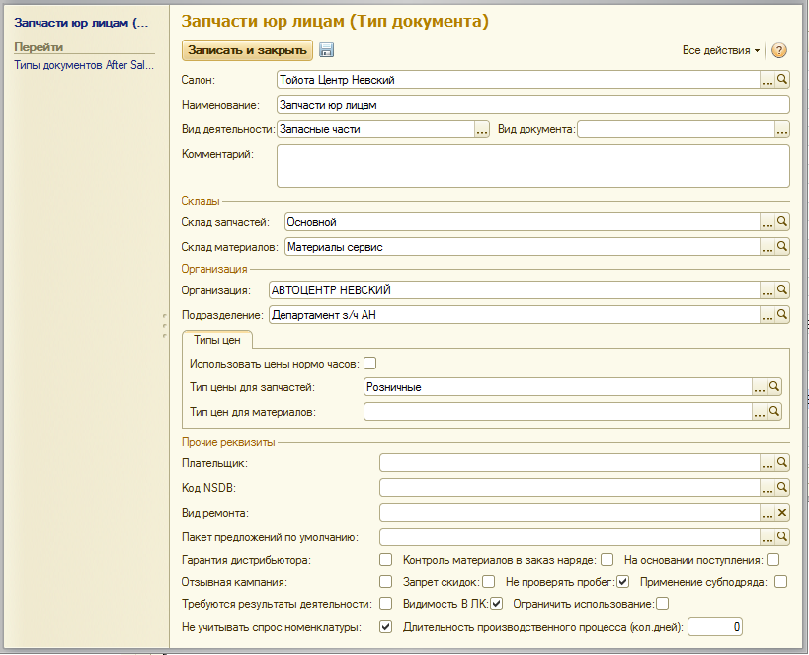
Определение реального и искусственного спроса в ДМС

Slide 20
2. Учет не только спроса, но и колебаний спроса

Slide 21
3. Заказ на пополнение складского запаса по реальному спросу

Slide 22
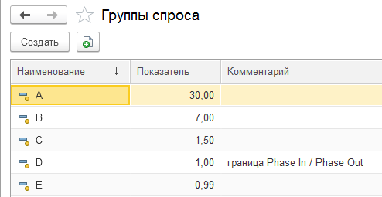
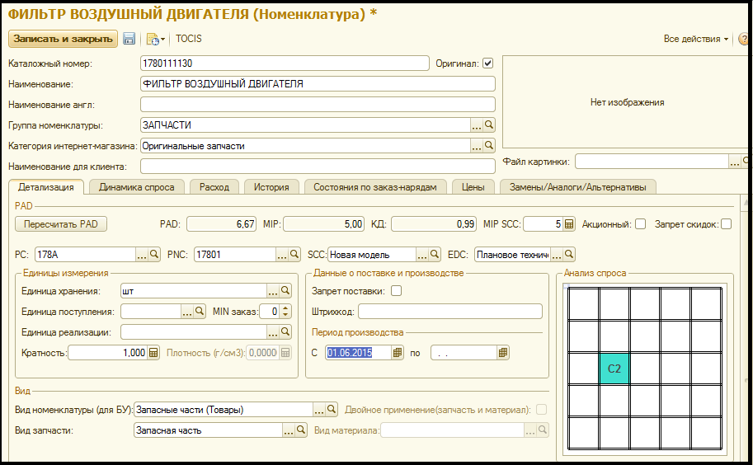
4. Определены критерии ввода/вывода каталожных номеров в разряд складских.

Slide 23
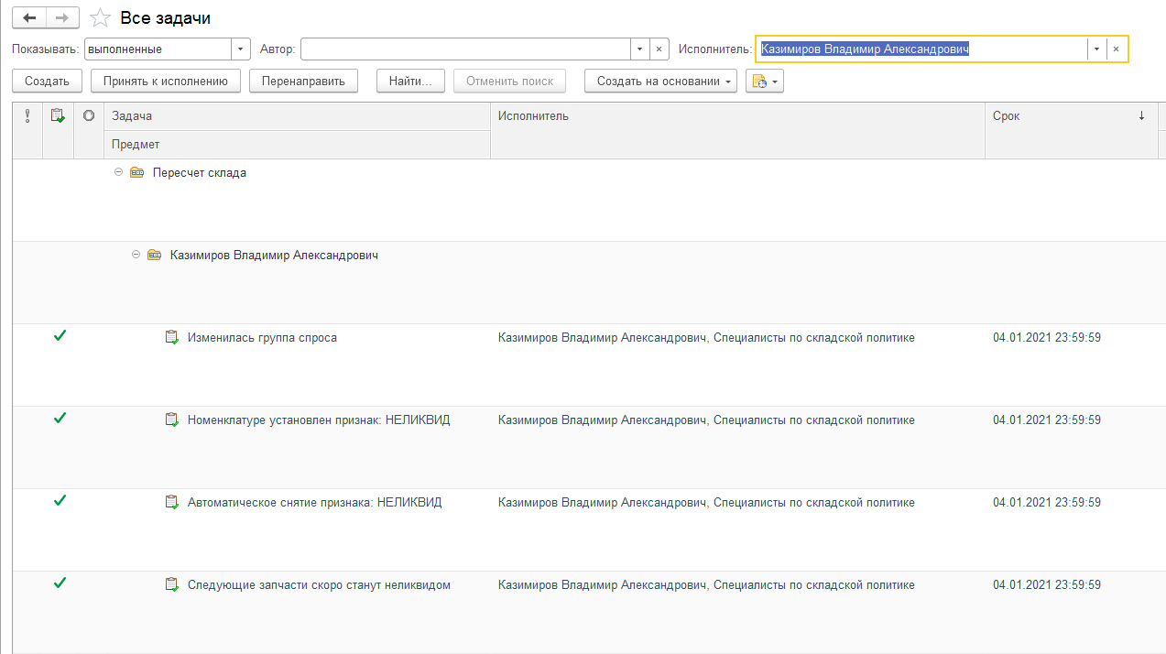
5. Правила работы с «мертвым» складом

Slide 24
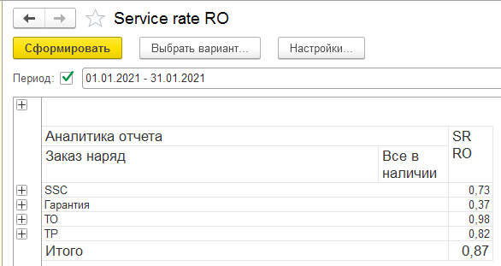
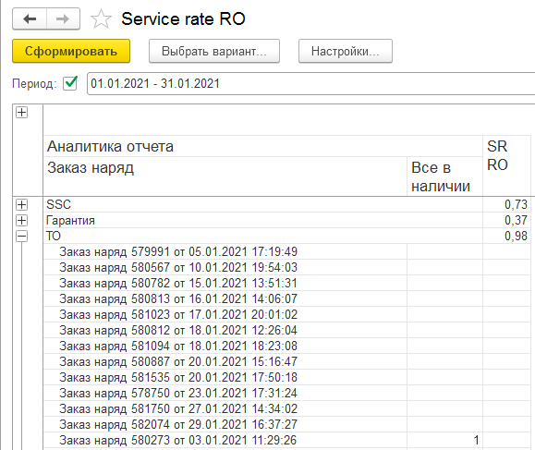
6. Контроль за ключевыми показателями склада

Slide 25
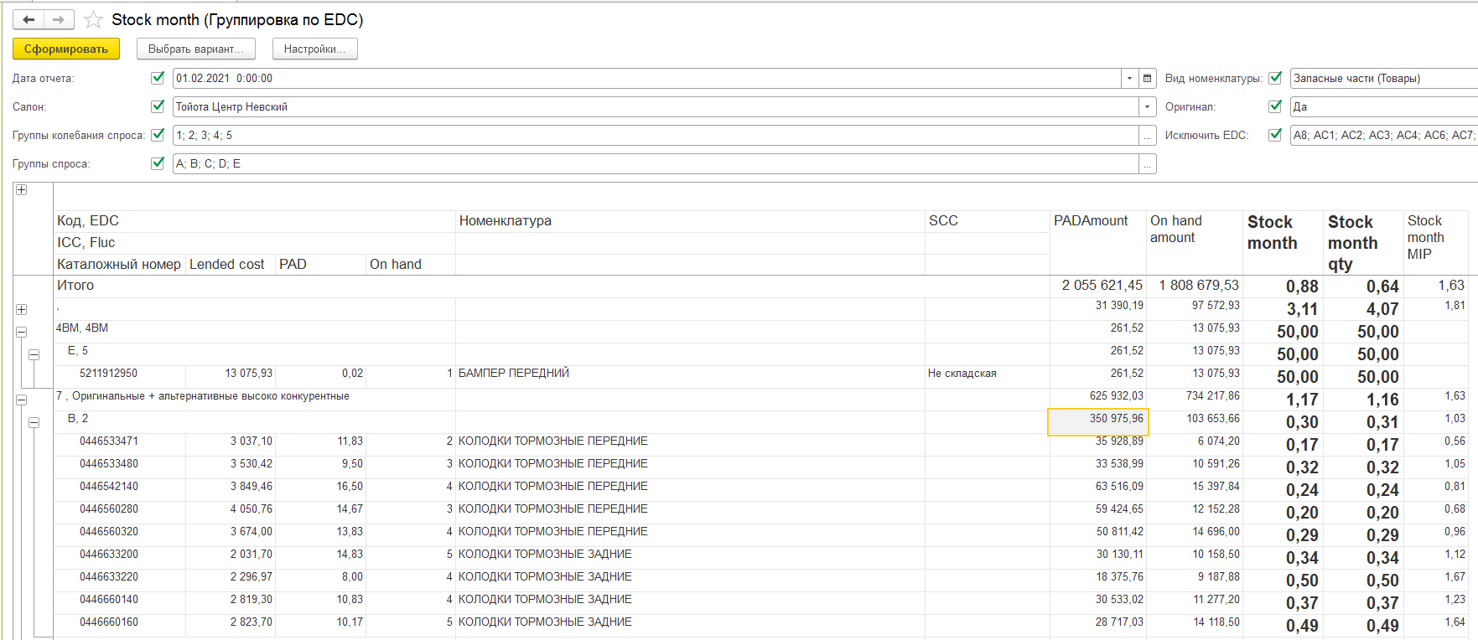
6. Контроль за ключевыми показателями склада

Slide 26
Благодарю за внимание
Контакты:
Станислав Крупский
Моб. +7-911-937-13-72
E-mail: skrupsky@toyota-nevsky.ru

